Slide 1
基本情報
基本情報
掲載場所：Yahooショッピング
画像枚数：8（トップ6枚、サブ2枚）
画像サイズ：1000×1000px
ファイル形式：JPG・PSD
ターゲット
性別：女性
年代：10～30代
商品情報
カテゴリ：スマホケース
バリエーション：
参考URL
https://store.shopping.yahoo.co.jp/sheruby-web/ruby-myshell-dec046.html?sc_i=shp_pc_search_sproitem_itmnm

Slide 2
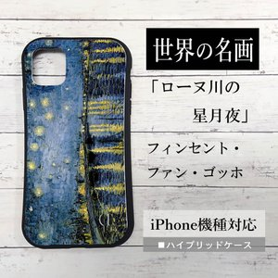
サンプル・参考サイト
サンプル
参考URL
https://store.shopping.yahoo.co.jp/sheruby-web/ruby-myshell-dec046.html?sc_i=shp_pc_search_sproitem_itmnm

Slide 3
構成・文言
トップ画像6枚、サブ画像2枚
計8枚
※おおまかな概要となっております、製作者様のほうで多少の変更、改善は問題ありません。
トップ画像 1
ウィリアム・モリス
いちご泥棒
トップ画像 4
ウィリアム・モリス
兄弟うさぎ
サブ画像1
・(木製の質感を伝える説明)
・一つ一つ自社にて制作しております
トップ画像 2
ウィリアム・モリス
ひなぎく
トップ画像 5
ウィリアム・モリス
柳の枝
サブ画像２
・注意事項
１、機種に合わせてデザインを配置しておりますので多少
配置が商品ページと異なる事がございます。
２、iPhone 13,iPhone13mini,iPhone13 pro
iPhone13promaxにおいてはのような
ケースデザインとなっております。
３、木製のケースとなりますので一つ一つ木目
が異なりますのでご了承ください。
トップ画像 3
ウィリアム・モリス
フルーツ
トップ画像 3
ウィリアム・モリス
薔薇

Slide 4
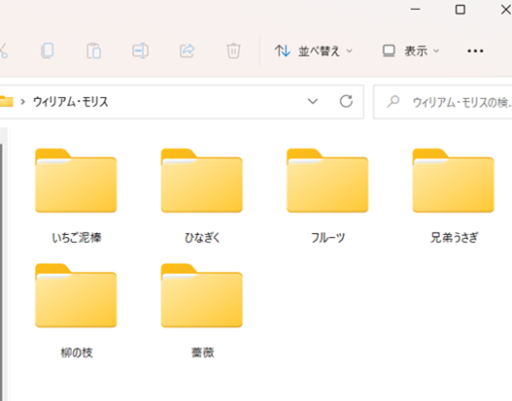
作者情報
作家名：ウィリアム・モリス
https://ja.wikipedia.org/wiki/%E3%82%A6%E3%82%A3%E3%83%AA%E3%82%A2%E3%83%A0%E3%83%BB%E3%83%A2%E3%83%AA%E3%82%B9
商品名：各フォルダー名
例)いちご泥棒

Slide 5
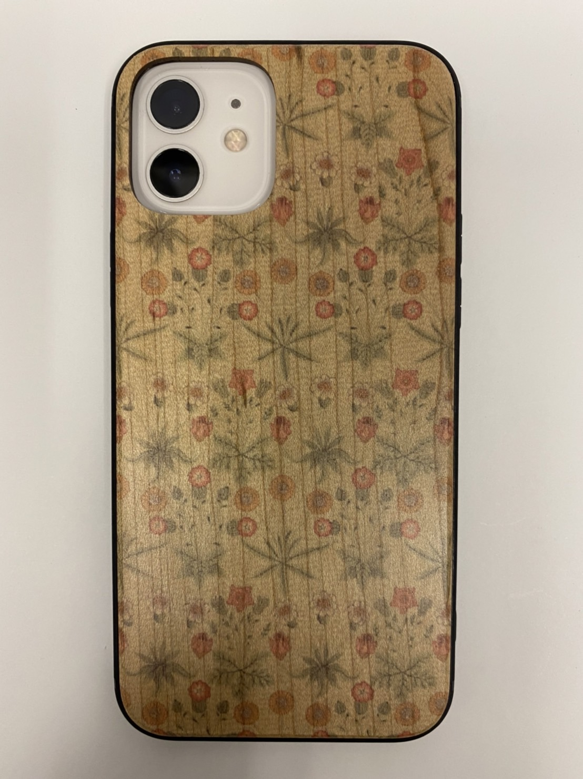
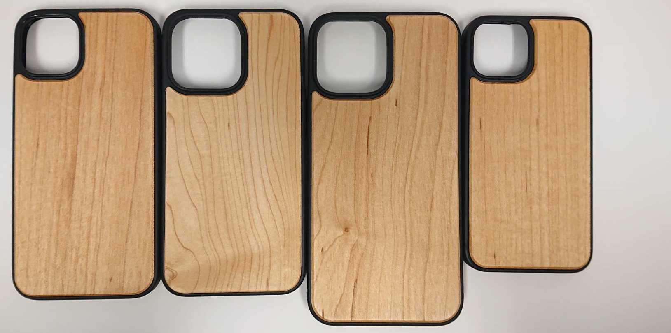
サブ画像参考情報
カメラ穴周辺が違います
iPhone13系以外
iPhone13系

